Slide 1
7.2 函 数 项 级 数
一、函数项级数的处处收敛性
二、函数项级数的一致收敛性与判别法
三、一致收敛级数的性质

Slide 2
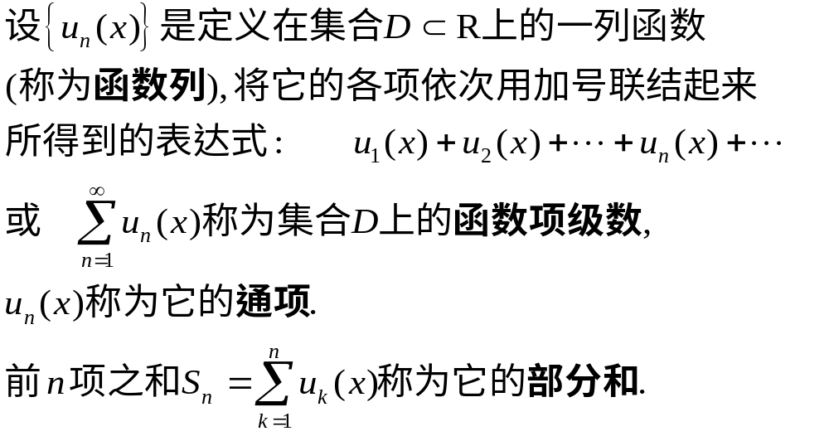
一、函数项级数的处处收敛性

Slide 3
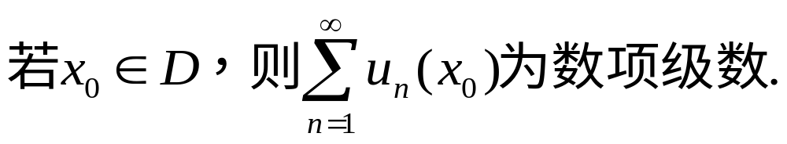
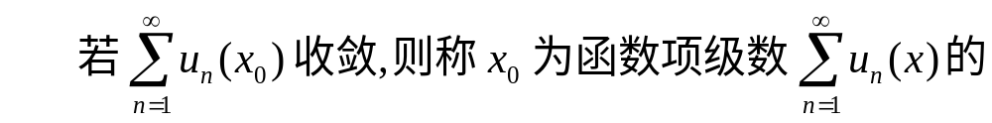

定义1
收敛点，收敛点的全体称为收敛域。

Slide 4
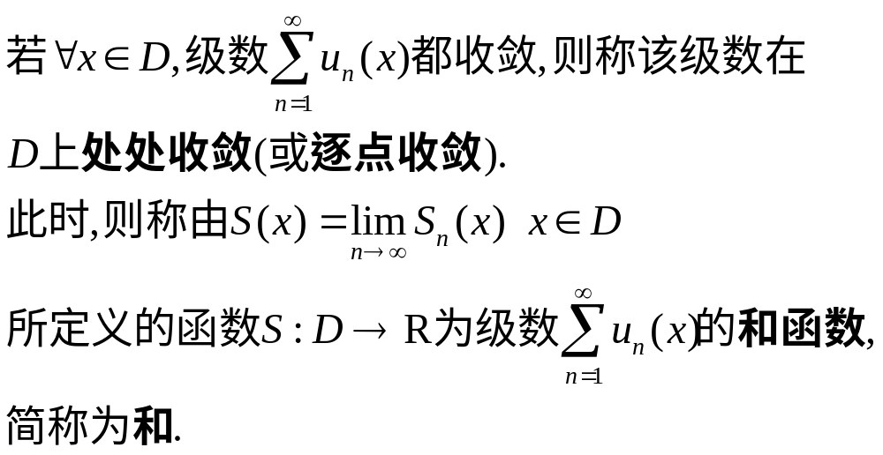
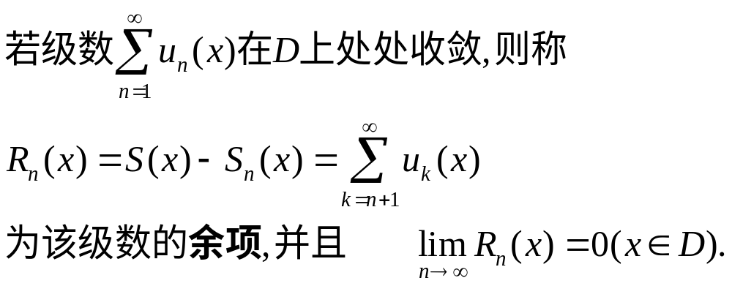

Slide 5
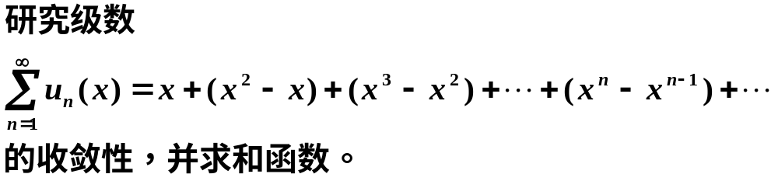
例1

Slide 6
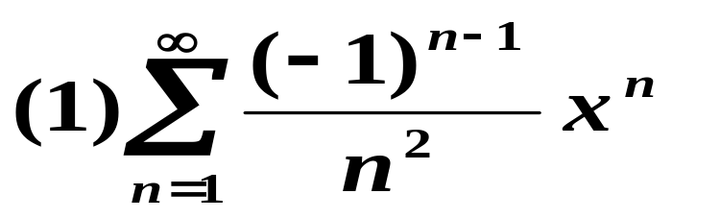
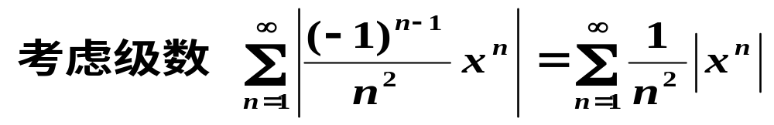
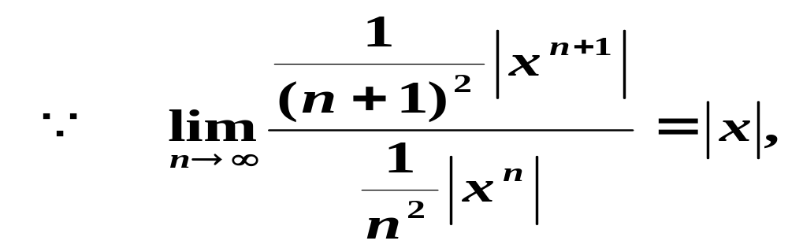
例 2 求下列函数项级数的收敛域:
解

Slide 7
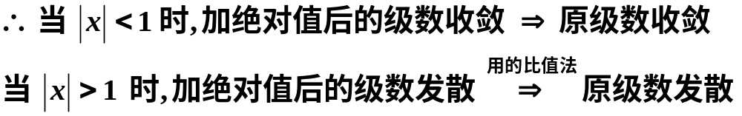
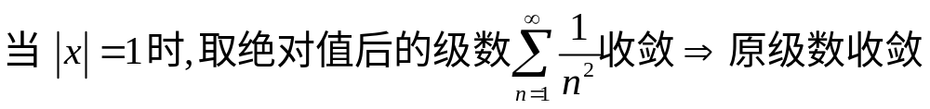
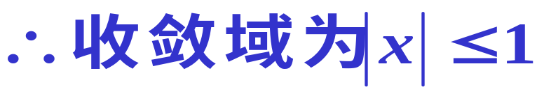

Slide 8
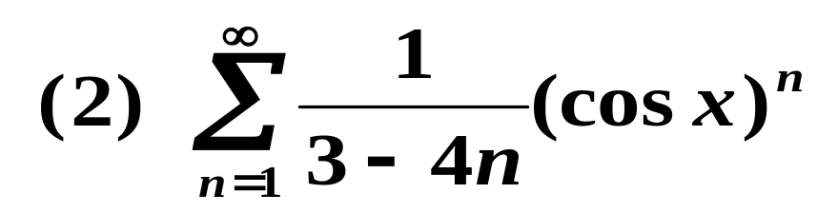
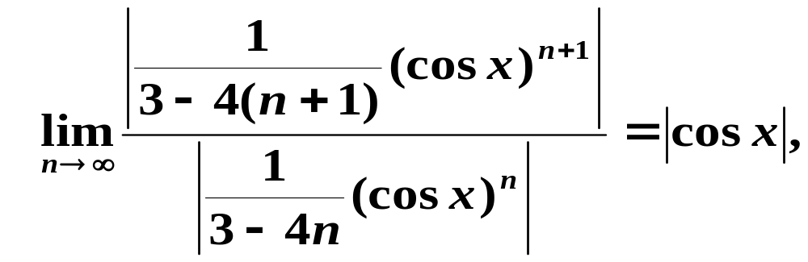
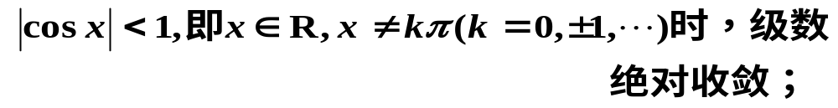
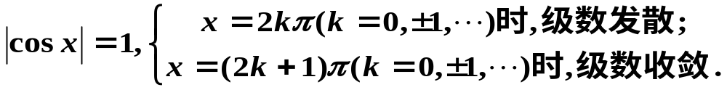
解

Slide 9
二、函数项级数的一致收敛性
(1)有限个连续函数的和仍是连续函数;
(2)有限个可导函数的和仍是可导函数，
且和函数的导数等于导函数的和;
(3)有限个可积函数的和仍是可积函数，
且和函数的积分等于积分函数的和;
问题
无限个函数的和（函数项级数）是否具有这些性质呢？

Slide 10
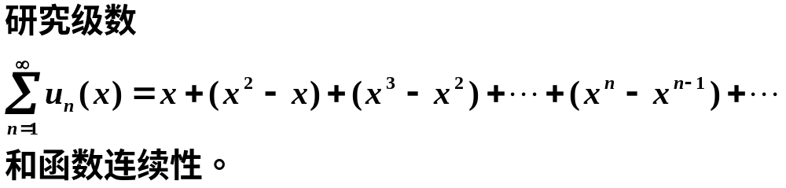
再考察例1：

Slide 11
结论
函数项级数的每一项在[a,b]上连续，并且级数
在[a,b]上收敛，其和函数不一定在[a,b]上连续．
同样函数项级数的每一项的导数及积分所成的
级数的和也不一定等于他们和函数的导数及积分．
问题
对什么级数，能从每一项的连续性得出和函数的
连续性，从每一项的导数及积分所成的级数之和
得出原来级数的和函数的导数及积分呢？
一致收敛的函数项级数满足上述性质。

Slide 12

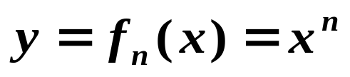








例3
讨论函数序列
(1,1)
1

Slide 13
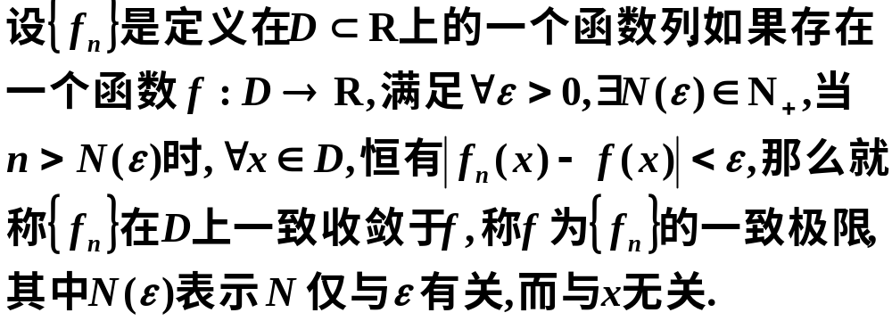
先讨论函数序列的一致收敛性：
定义3(函数列的一致收敛性)

Slide 14


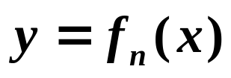


y
o
x

Slide 15
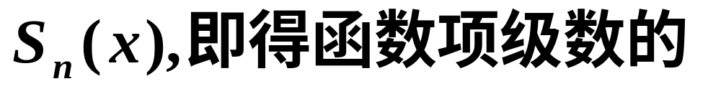
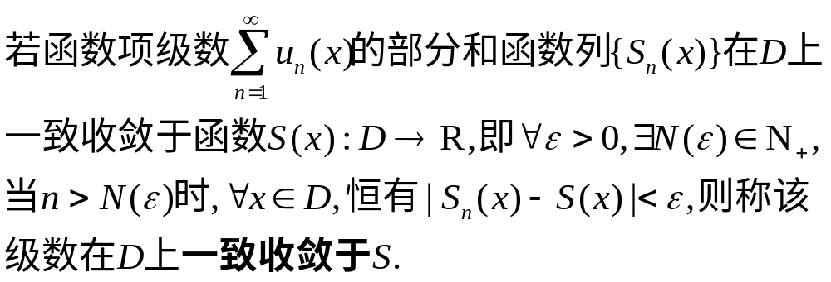
将函数序列的一致收敛性应用到函数项级数
的部分和函数
一致收敛性：
定义4(函数项级数的一致收敛性)

Slide 16





y
o
x

Slide 17
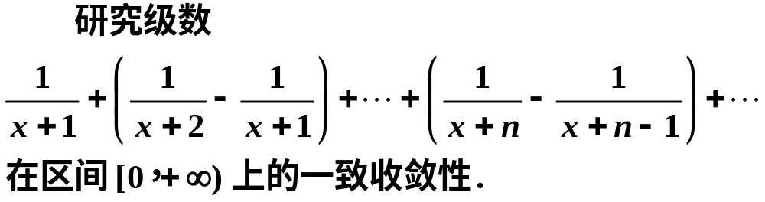
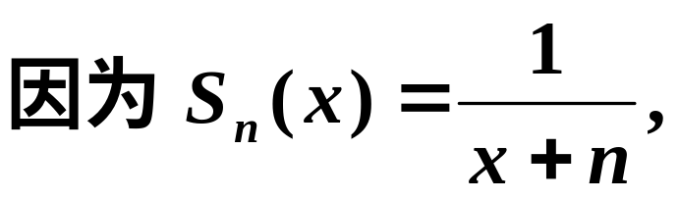
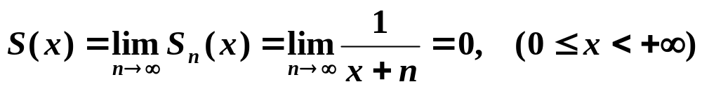
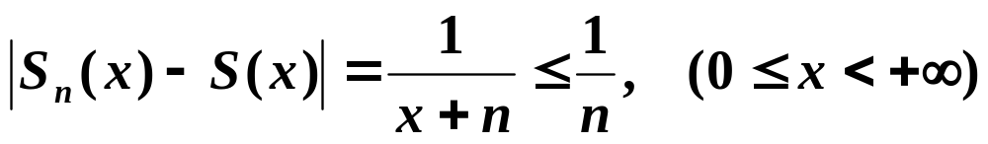
例4
解:

Slide 18
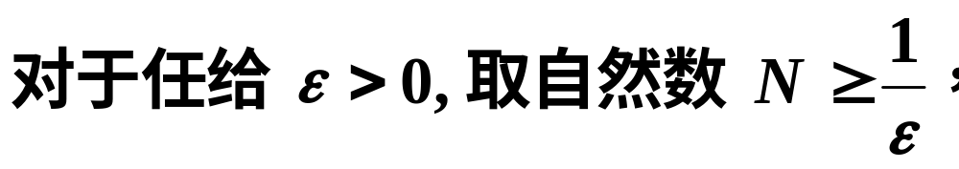

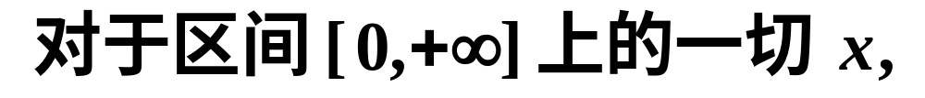
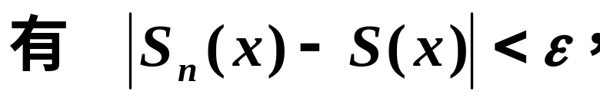
根据定义，

Slide 19
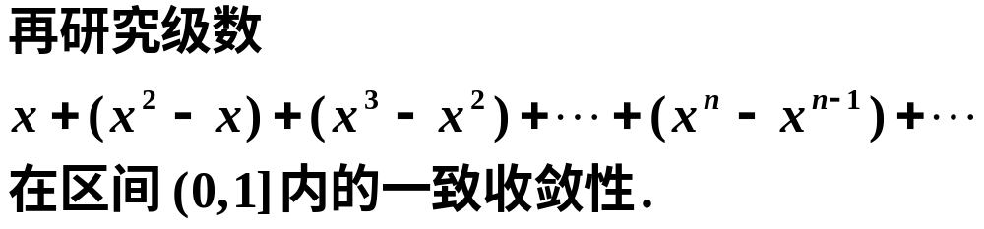
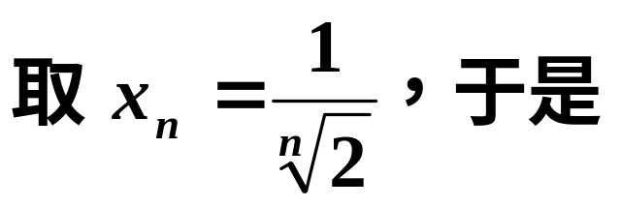
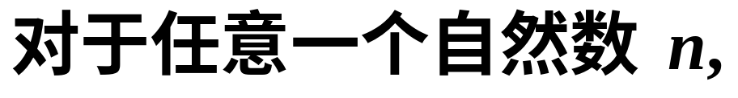
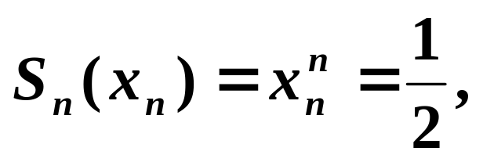
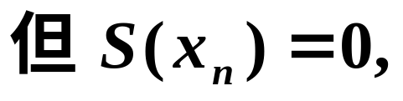
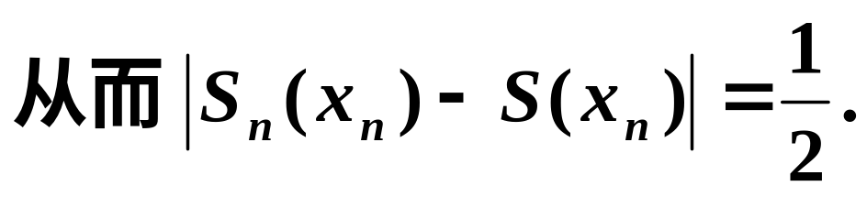
例5
解:
但不一致收敛，

Slide 20
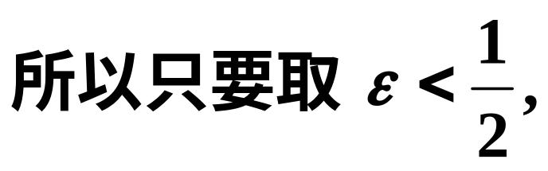
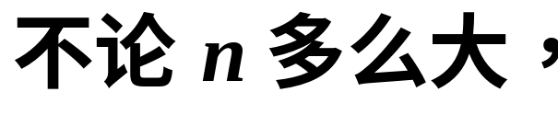
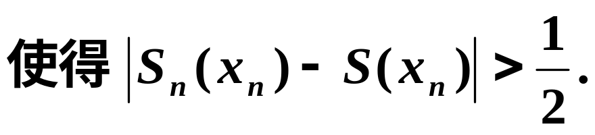
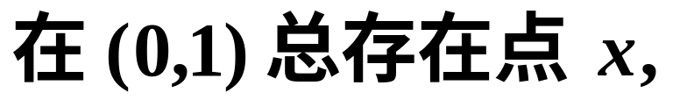

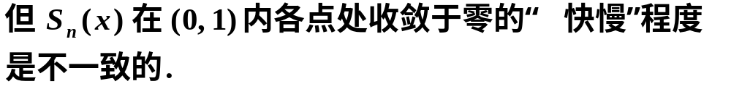
说明:
级数一致收敛
级数处处收敛

Slide 21

从下图可以看出:
(1,1)
1
小结：一致收敛性与所讨论的区间有关．

Slide 22
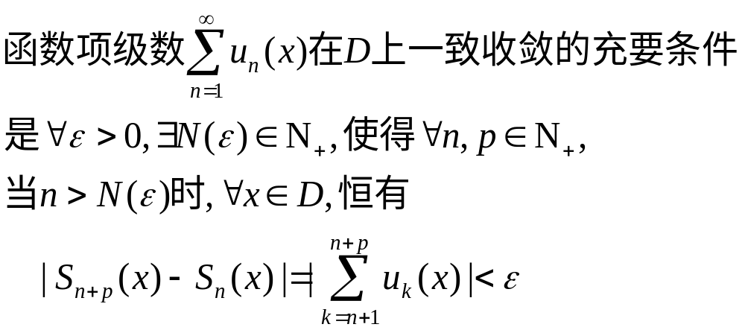
一致收敛性的判别法：
定理1(Cauchy 一致收敛原理)

Slide 23
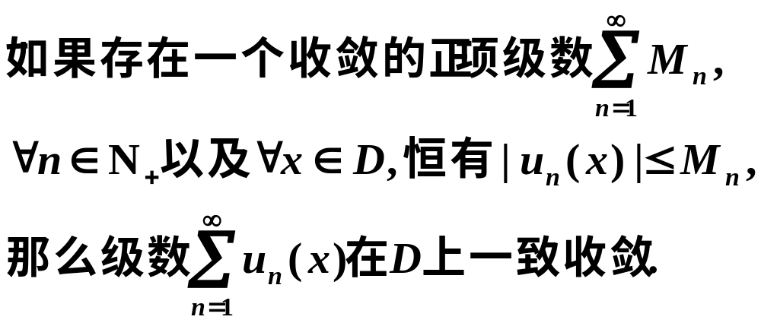
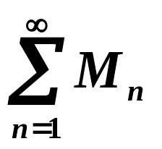
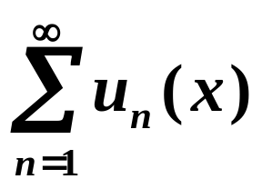
定理2(M判别准则,Weierstrass准则)
级数 称为级数 的优级数
或控制级数。

Slide 24
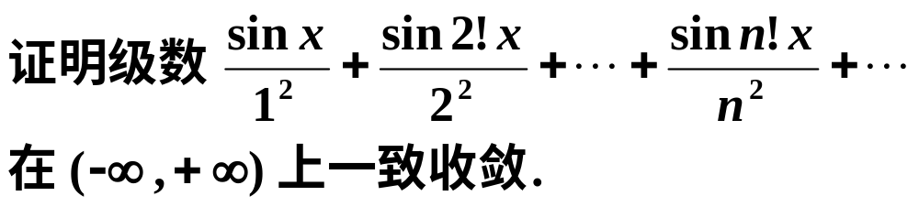

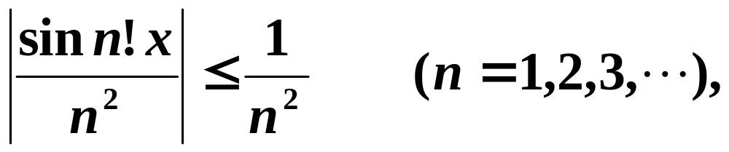
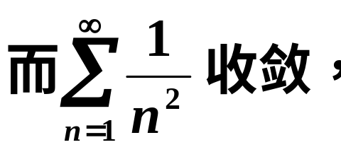
例6
证
由Weierstrass判别法，

Slide 25
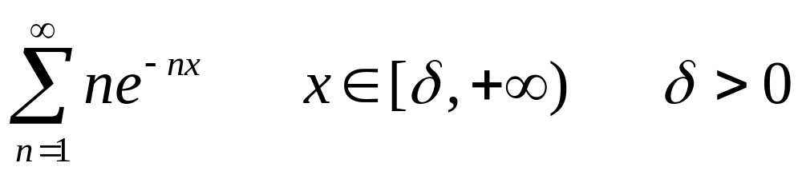
例7 判别下列级数在所给区间上的一致收敛性。

Slide 26
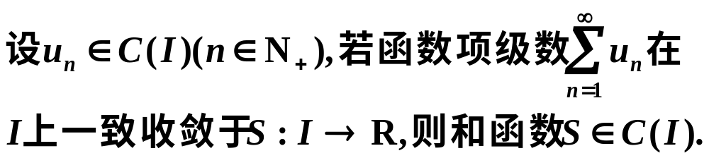
三、一致收敛级数的性质
定理3(和函数的连续性)

Slide 27
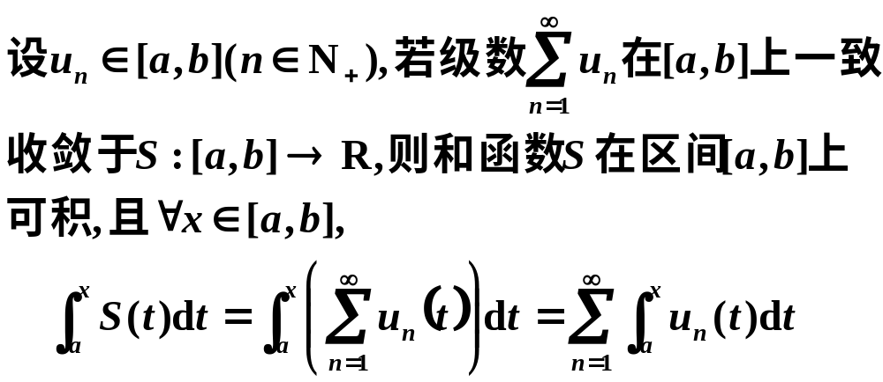
定理4(和函数的可积性)

Slide 28


定理5(和函数的可导性)
注意:级数一致收敛并不能保证可以逐项求导.
例如，级数

Slide 29





例8
证:
当k=0时，
由Weierstrass判别法，
所以k=0时，由和函数的连续性定理可知，

Slide 30





当k=1时，
由Weierstrass判别法，
所以k=1时，由和函数的可导性定理可知，

Slide 31


反复运用Weierstrass判别法，可知
自然，

